Slide 1
Projeto Final - Casulo Evolução 2018.2

Slide 2

O momento tão esperado chegou! Parabéns a todos que concluíram até aqui!

Slide 3
Revisamos sobre
Iniciamos sobre
HTML
BOOTSTRAP 4
CSS
JAVASCRIPT

Slide 4
Nosso presente para vocês!
Portfólio!!!

Slide 5
Vamos adaptar ao seu estilo?
Selecione um a foto
Crie uma breve descrição sobre você
Pesquise sobre HTML, CSS e Javascript e crie uma breve descrição do que pode fazer com eles

Slide 6
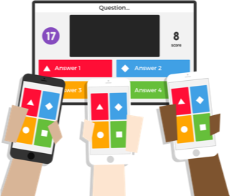
Vamos testar os conhecimentos?
https://kahoot.it/

Slide 7
Então… O que o aguarda?

Slide 8
Próximos passos...
Módulo 4
Módulo 5

Slide 9
No Portfólio, teremos:
Minicurso:
Descrição
Recursos
Redes Sociais

Slide 10
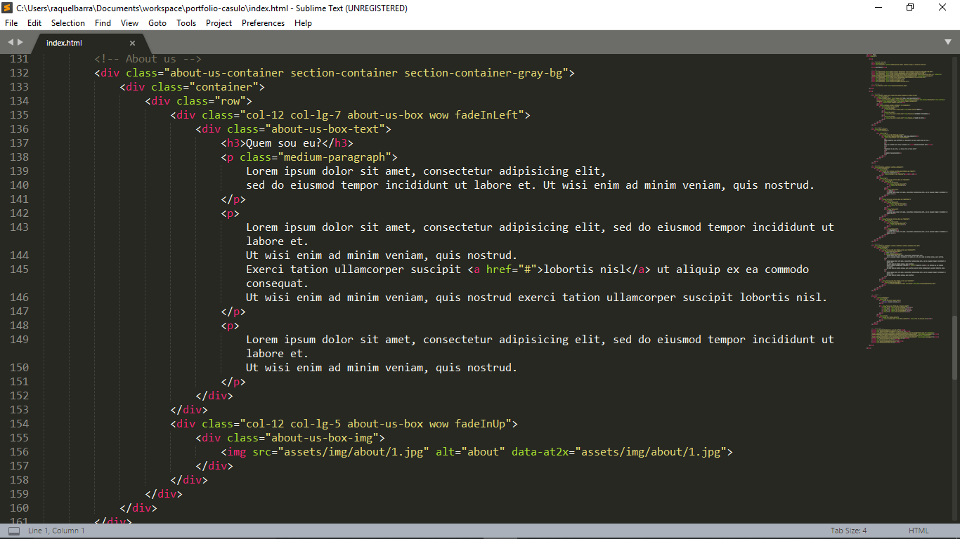
Descrição...

Slide 11
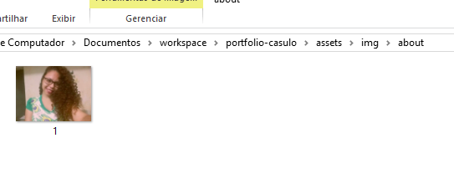
Descrição/ Foto

Slide 12
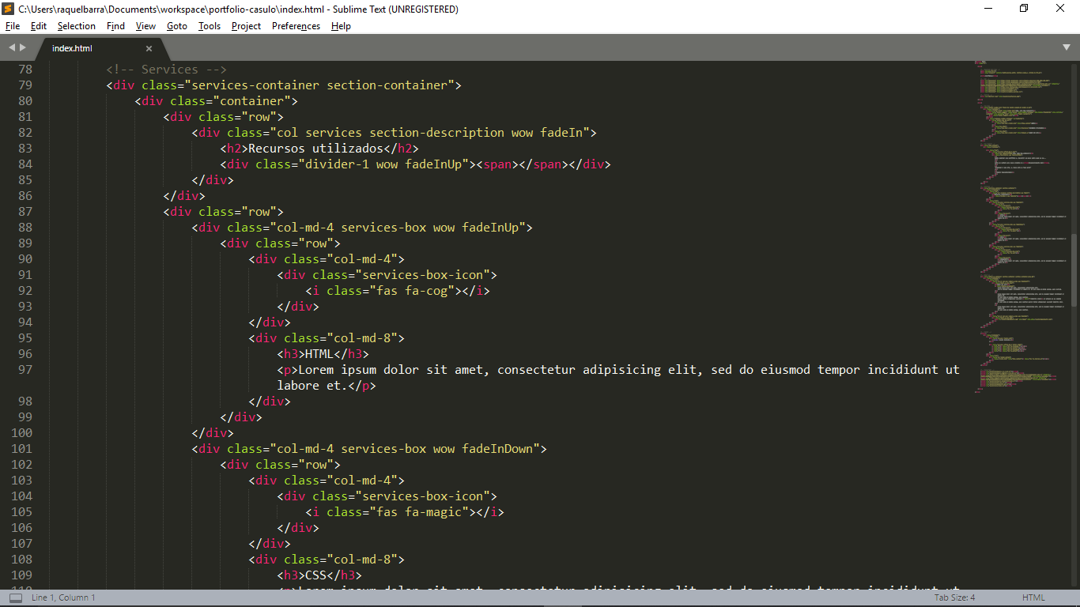
Recursos...

Slide 13
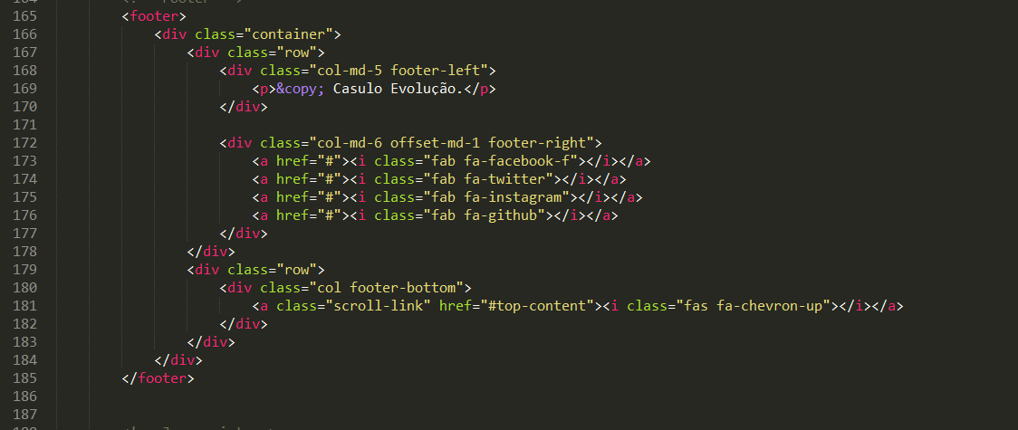
Redes Sociais...

Slide 14
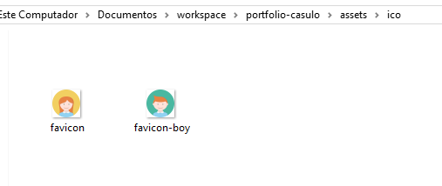
Ícones

Slide 15

“Eternos aprendizes”

